Slide 1

ASAMBLEA GENERAL DE USUARIOS
PRESUPUESTO 2025

Slide 2
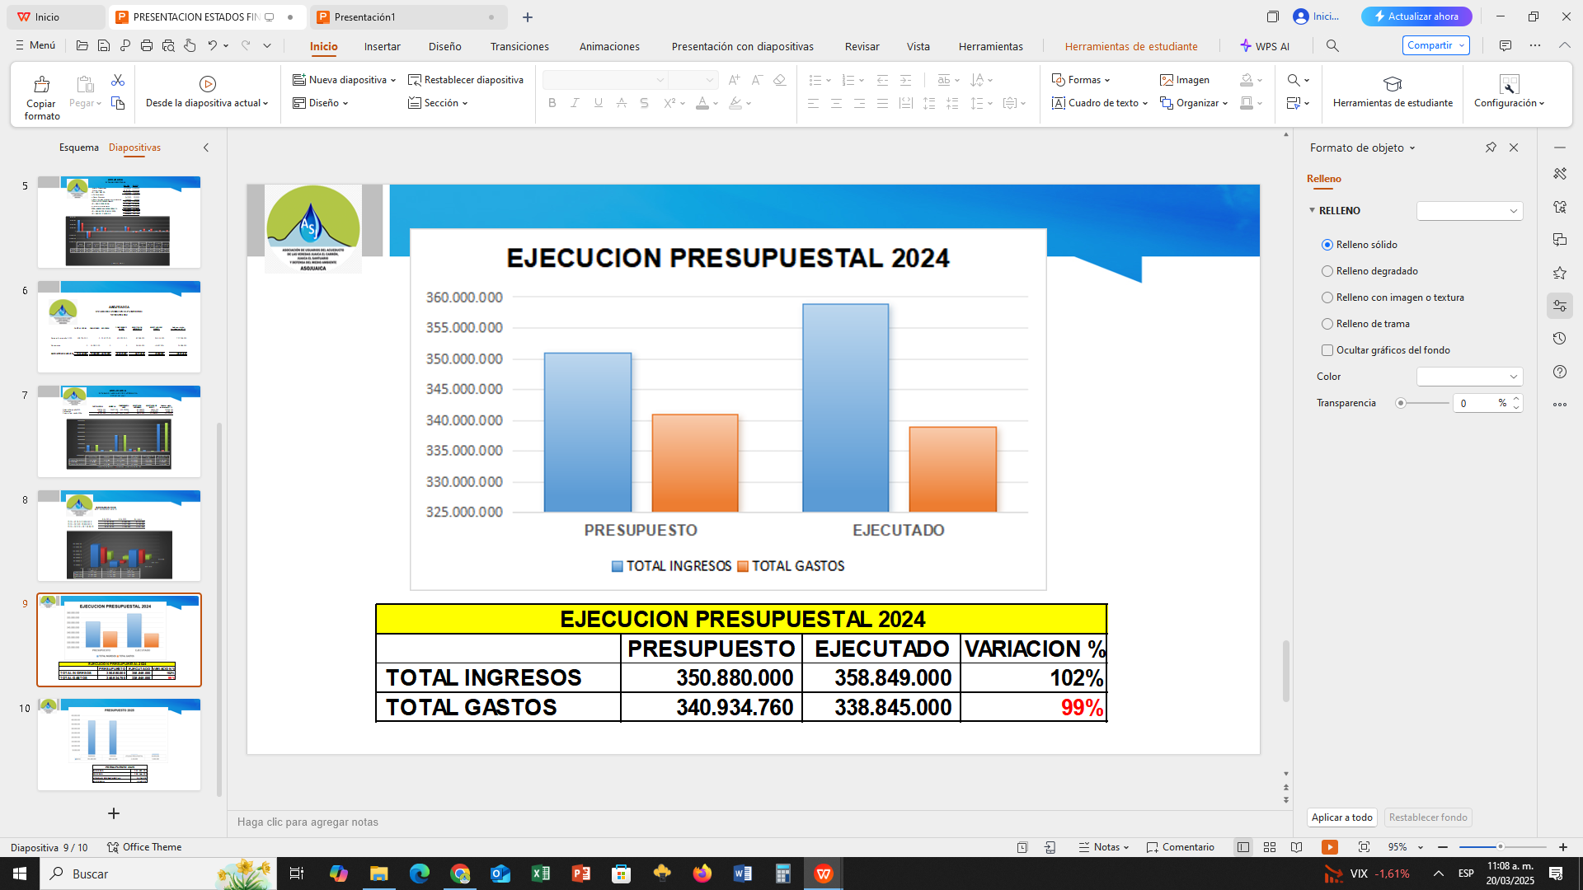

Slide 3
